Slide 1
守护敏宝肠道，
攻克过敏难关

Slide 2
目录
牛奶蛋白过敏是常见的婴幼儿过敏性疾病，会对宝宝产生近远期的影响
回避牛奶蛋白过敏的两个治疗误区
宝宝胃肠道发育不成熟导致牛奶蛋白过敏
通过营养管理及家庭护理治疗胃肠道不适的牛奶蛋白过敏宝宝
  营养管理
  诊断——治疗——恢复
  家庭护理
    包括环境控制及宝宝腹泻、便秘的护理方法

Slide 3
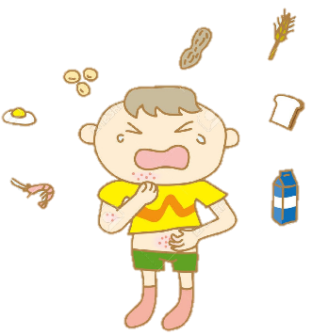

牛奶蛋白过敏是婴幼儿常见的食物过敏性疾病
牛奶蛋白过敏（CMPA）多见于婴幼儿，为牛奶蛋白引起的异常或过强的免疫反应；常可累及多器官系统，甚至可发生严重过敏反应¹
婴幼儿时期²，90％的食物过敏与牛奶、鸡蛋、坚果类等8种食物有关
CMPA患病率报道不一，约为2%~7.5%¹
中华医学会儿科学分会免疫学组.中华儿科杂志,2013,51(3):183-186.
中华医学会儿科学分会儿童保健学组. 婴幼儿食物过敏诊治建议[J]. 中华儿科杂志, 2011, 49(5):344-348.
Notes:
2011年《婴幼儿食物过敏诊治建议》中指出³，婴幼儿时期，90％的食物过敏与牛奶、鸡蛋、大豆、小麦、花生、鱼、虾、坚果类等8种食物有关；CMPA患病率报道不一，约为2％～7.5％；中国部分城市的研究显示，0～3岁婴幼儿CMPA患病率约为0.83％～3.5％¹

Slide 4


父母需重点关注婴幼儿牛奶蛋白过敏
不及时治疗牛奶蛋白过敏，会影响宝宝近期及远期生长发育，需要尽早干预；同时牛奶蛋白过敏存在易被父母忽略的误区，影响过敏宝宝的治疗。
近期影响-营养不良
远期影响-过敏疾病
牛奶蛋白过敏误诊率高，容易造成宝宝生长障碍、营养缺乏等不良后果
当宝宝出现持续腹泻、呕吐、无故拒奶等症状时，需要及时就医，确诊是否为牛奶蛋白过敏
牛奶蛋白过敏会长期影响宝宝，导致过敏性疾病如哮喘、鼻炎的患病率在学龄期达到高峰

Slide 5

牛奶蛋白过敏常见误区——与其他疾病混淆
胃肠型牛奶蛋白过敏主要症状为腹泻及便血，很容易与有类似症状的疾病混淆
当宝宝出现胃肠道不适时，家长应及时带宝宝就医，确诊是否为牛奶蛋白过敏，避免出现营养不良
*出现以下胃肠道症状，及时就医确诊，避免耽误病情
牛奶蛋白过敏？
便血
哭闹
消化不良？
呕吐
腹泻
急性胃炎？
反复反流
细菌性肠炎？
潘秋莎,金玉.儿科药学杂志,2016(9):10-13.

Slide 6
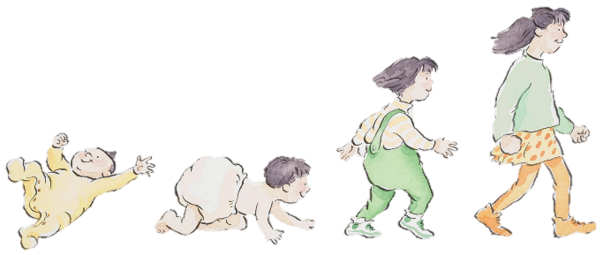
牛奶蛋白过敏常见误区——治疗过程过短
对于牛奶蛋白过敏宝宝来说，脱敏是一个长期的过程；家长看到宝宝症状缓解，就过早重新引入牛奶蛋白（如给宝宝喝牛奶或普通配方奶），可能会导致过敏症状反复出现，迁延不愈
牛奶蛋白过敏
过敏一年后
恢复率为56%
过敏三年后
恢复率为87%
过敏十五年后
恢复率为97%
HøstA,HalkenS,JacobsenHP,etal.PediatricAllergy&ImmunologyOfficialPublicationoftheEuropeanSocietyofPediatricAllergy&Immunology,2002,13Suppl15(s15):23.

Slide 7



胃肠道症状是牛奶蛋白过敏重要的临床表现之一
通常宝宝在引入牛奶蛋白一周内会出现过敏症状¹，常见的胃肠道症状有反复反流、呕吐腹泻、便秘等，当宝宝出现这些症状时，提示可能存在牛奶蛋白过敏的现象，需要及时就医诊断。
严重时可出现以下情况²：
拒食
20%~30%
50%~70%
生长障碍
蛋白丢失性肠病
50%~60%
HostA,HalkenS.EndocrineMetabolic&ImmuneDisordersDrugTargets,2014,14(1):2.
中华医学会儿科学分会儿童保健学组.中华儿科杂志,2011,49(5):344-348.

Slide 8



胃肠道屏障不成熟是牛奶蛋白过敏的原因之一
牛奶蛋白
成熟的肠道屏障
不成熟的肠道屏障
胃肠道能阻止牛奶蛋白进入，不会造成过敏
肠道发育不完全，牛奶蛋白会通过肠道屏障被吸收并进入体内，造成过敏
儿科专科医师培训教材《儿童保健学分册》.主编：毛萌.人民卫生出版社.P212

Slide 9



牛奶蛋白过敏需要长期的营养管理
确诊牛奶蛋白过敏后，不仅短期避免牛奶蛋白，还要解决长期的生长及营养问题¹
完整的牛奶蛋白过敏营养管理应该是一个长期过程，需要重视每个阶段的胃肠道护理²，如果不彻底解决宝宝的过敏问题，对宝宝未来健康存在远期风险
诊断
治疗
恢复
回避牛奶蛋白2~4周
继续回避牛奶蛋白6个月或9~12月龄
尝试引入牛奶蛋白
VenterC,BrownT,MeyerR,etal.Clinical&TranslationalAllergy,2017,7.
中华医学会儿科学分会消化学组.食物过敏相关消化道疾病诊断与管理专家共识[J].中华儿科杂志,2017,55(7).

Slide 10


诊断期间需要回避牛奶蛋白的摄入
诊断期
当宝宝出现反复反流、呕吐腹泻、便秘、便血等症状时，提示可能存在牛奶蛋白过敏，此时宝宝的肠道非常脆弱¹，需要在医生指导下及时回避牛奶蛋白摄入
建议此时妈妈及时带宝宝就医，根据宝宝的不同情况遵医嘱选择不同的牛奶蛋白回避路径¹：
可以继续母乳喂养
妈妈回避牛奶及其制品2~4周
每日保证钙和维生素D的摄入
回避牛奶及其制品
在医生指导下喂养氨基酸配方奶2~4周
母乳喂养
人工喂养
中华医学会儿科学分会消化学组.食物过敏相关消化道疾病诊断与管理专家共识[J].中华儿科杂志,2017,55(7).

Slide 11

氨基酸配方奶可作为诊断期间的替代配方
诊断期
针对疑似牛奶蛋白过敏的宝宝，医生会建议选择氨基酸配方粉作为喂养替代配方¹
Tips：
仍有近30%的宝宝对深度水解配方奶仍不耐受²，建议使用氨基酸配方奶
氨基酸配方的其他营养成分和普通配方粉一样，添加了各种微量元素，如钙、镁、锌等，能满足0-12个月过敏宝宝生长发育的营养需求
中华医学会儿科学分会消化学组. 食物过敏相关消化道疾病诊断与管理专家共识[J]. 中华儿科杂志, 2017, 55(7).
Latcham F, Merino F, Lang A, et al. J Pediatr, 2003;143(1):39-47.
Notes:
氨基酸配方把牛奶蛋白通过工艺转化成了能让过敏宝宝食用的氨基酸，氨基酸是蛋白质的基本单位，最易被人体吸收并利用。

Slide 12
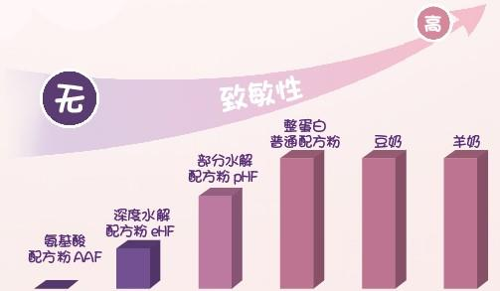
氨基酸配方奶与其他配方奶的区别
诊断期
低敏配方
也称为“无敏配方”，适用于牛奶蛋白过敏或多种食物蛋白过敏宝宝¹
致敏性较低，但仍有近30%的宝宝对深度水解配方粉过敏²
含有部分牛奶蛋白分子，不适用于牛奶蛋白过敏宝宝
高致敏性
高致敏性
高致敏性
氨基酸配方和深度水解配方粉都属于特殊医学用途婴儿配方食品
(简称：特医食品）
Canani R B, Nocerino R, Frediani T, et al. Journal of Pediatric Gastroenterology & Nutrition, 2016, 64(4):632.
Latcham F, Merino F, Lang A, et al. J Pediatr, 2003;143(1):39-47.
Notes:
氨基酸配方把牛奶蛋白通过工艺转化成了能让过敏宝宝食用的氨基酸，氨基酸是蛋白质的基本单位，最易被人体吸收并利用。

Slide 13
注册是国家对特医食品的规定，通过注册的特医食品，质量及品质由国家级相关部门层层把关
2015年4月24日
2016年3月7日
2019年1月1日
第二十一号主席令
国家市场监督管理总局--《特殊医学用途配方食品注册管理办法》
没有注册的特医食品生产日期在2019年1月1日后的不能在中国市场销售。
特殊医学用途配方食品应当经国务院食品药品监督管理部门注册。
在中国境内生产销售和进口的特殊医学用途配方食品需进行注册管理。
特医注册通过是品质和安全的保证，妈妈买得放心，给宝宝吃得安心。

Slide 14
2017年11月29日
纽康特：首批获得中国特殊医学用途配方注册的氨基酸配方，并且获得尾号为001注册号

Slide 15


治疗期间严格回避牛奶蛋白，选择氨基酸配方奶喂养
治疗期
经医生诊断为为牛奶蛋白过敏的宝宝，应继续严格回避牛奶蛋白，同时选择氨基酸配方喂养6个月，或9~12月龄¹
使用氨基酸配方奶的宝宝，消化道症状均有所改善，如呕吐、腹泻、血便等²
研究显示，喂养氨基酸配方奶
3天~2周后，胃肠道过敏明显缓解，能持续改善过敏症状
VenterC,BrownT,MeyerR,etal.Clinical&TranslationalAllergy,2017,7.
郑玉灿,金玉,李玫,等.中华实用儿科临床杂志,2012,27(19):1488-1490.

Slide 16


治疗期
喂养氨基酸配方奶，敏宝体重明显增加
研究显示，喂养氨基酸配方奶可促进营养不良宝宝生长发育的追赶¹；氨基酸配方奶能改善牛奶蛋白过敏宝宝的生长，可以长期喂养
氨基酸配方奶应至少喂养6个月，或9~12月龄
喂养氨基酸配方奶
低体重宝宝体重增长显著
郑玉灿, 金玉, 李玫,等. 游离氨基酸配方奶粉在牛奶蛋白过敏宝宝中的应用[J]. 中华实用儿科临床杂志, 2012, 27(19):1488-1490.

Slide 17
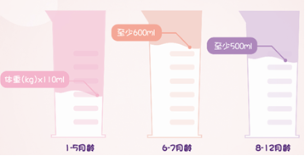
治疗期
过敏宝宝要保证每日奶量喂养足够
过敏宝宝可能会出现生长缓慢的问题，主要和每日奶量摄入有关，0-1岁宝宝每日奶量建议如下：
除了奶量其他原因也会引起生长缓慢如：睡眠时间少，晚上睡得晚、疾病影响（体重不长还会掉）等。

Slide 18
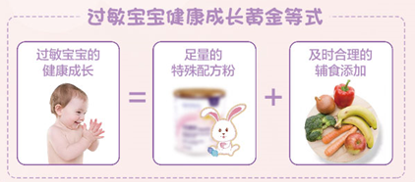


治疗期
除了足量特殊配方，敏宝还需要合理添加辅食
特殊配方支持宝宝成长
及时合理的辅食添加
氨基酸配方粉能满足0-12个月过敏宝宝生长发育的营养需求
每日要达到足够的奶量：1~5月龄时，建议每日奶量宝宝体重（kg）x110ml
6~7月龄时，建议每日奶量至少600ml
8~12月龄时，建议每日奶量至少500ml
满6月龄宝宝需及时合理地添加辅食，提供多元的营养摄入

Slide 19
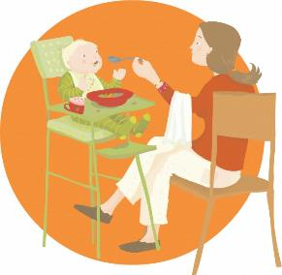
治疗期
辅食添加原则：注意回避牛奶蛋白，同时保证饮食多样化¹
牛奶蛋白过敏的满6月龄宝宝添加辅食可先加含铁米粉、蔬菜等，逐步过渡到肉类食物、鸡蛋、海产品²
可常备一本食物日记，记录宝宝吃了什么，便于排查过敏原
辅食添加原则
6-9月龄辅食添加关键期，不要轻易转奶
辅食遵循从稀到稠、从少到多、从细到粗、从单一到混合的原则
每添加一种食物，都要观察3-5天，确认该食物不会让宝宝过敏，再添加第二种
MaslinK,GrundyJ,GlasbeyG,etal.PediatricAllergy&Immunology,2016,27(2):141.
中华医学会儿科学分会消化学组.食物过敏相关消化道疾病诊断与管理专家共识[J].中华儿科杂志,2017,55(7).

Slide 20
喂养氨基酸配方奶6个月后进入恢复期，考虑引入牛奶蛋白
恢复期
转奶需满足两大条件：症状稳定无反复，以及满6月龄辅食添加顺利，可以考虑将氨基酸配方奶转为深度水解配方奶
转奶方法
普通配方奶的引入需要一个长期的过程，需要逐步建立宝宝的耐受性
建议转化过程为氨基酸配方→深度水解配方→普通配方
如普通配方奶尝试失败，继续喂养深度水解配方至少三个月
  第一天，在当天的1顿奶中加一勺
  第二天，在当天的2顿奶中各加一勺
  第三天，在当天的3顿奶中各加一勺
  ……
  以此类推，直至完全转为深度水解配方（纽太特）
*如尝试失败应继续喂氨基酸配方至少三个月，再次尝试

Slide 21




恢复期
选择合适的深度水解配方继续喂养敏宝
乳清蛋白水解的深度水解配方
酪蛋白水解的深度水解配方
致敏性更低¹
乳清蛋白配方更接近母乳²
口味更好
部分敏宝食用后出现过敏症状的概率更高¹
宝宝更易耐受
研究证明，氨基酸配方+乳清蛋白水解的深度水解配方喂养10个月，能帮助敏宝耐受牛奶蛋白，可以逐步恢复正常饮食³
Kaczmarski M, Wasilewska J, Lasota M. Rocz Akad Med Bialymst, 2005:274-278.
Heine WE,et al. J Nutr. 1991 Mar;121(3):277-83.
De B D, Dupont C.. Journal of Pediatrics, 2002, 141(2):271-273.

Slide 22
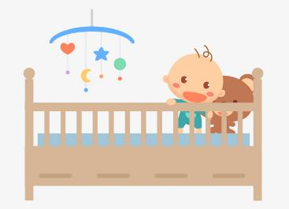
牛奶蛋白过敏宝宝需要注重家庭护理
由于宝宝主要的活动环节是在室内，因此室内的环境控制也是控制过敏原的重要环节。室内的致敏原主要是螨和粉尘等，妈妈需要注意环境整洁¹。
注意环境控制¹
  卧室内尽量少放家具及杂物
  经常清洗和更换空调过滤器，勤洗床单、被套、枕套等
  用品、被子、枕芯等经常在阳光下暴晒，经常更换宝宝旧的棉衣、棉裤等
刘立林, 徐敏, 王慧,等. 中华护理杂志, 2011, 46(4):403-404.

Slide 23

牛奶蛋白过敏宝宝腹泻护理方法
牛奶蛋白过敏常会引起宝宝胃肠道不适，经常出现的症状有腹泻及便秘等，妈妈可以针对宝宝的病症，对症护理
腹泻宝宝护理¹
  及时补充身体水分
  注意腹部保暖
  保持臀部皮肤清洁，勤洗小屁屁
  勤换尿布
  注重饮食调理，进食需要保证少吃多餐、由少到多，由稀到浓。
  腹泻期间，不建议增加新的辅食
张芳芳, 何贵蓉. 护理研究, 2006, 20(23):2077-2079.

Slide 24
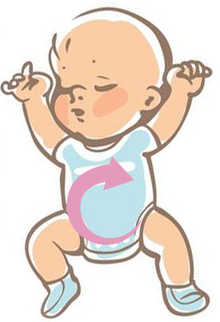
牛奶蛋白过敏宝宝便秘护理方法
便秘是指，一周排便少于3次，便便特别干硬
如果添加益生菌，需要特别注意益生菌产品的辅料是什么，如果含有脱脂奶粉、酪蛋白、乳清蛋白、乳糖之类的，就可能含有牛奶蛋白，可能引起牛奶蛋白过敏宝宝的过敏发作。
TIPS：顺时针揉小肚子可以促进排便→→→（如图）

Slide 25

关注“特爱过敏宝宝之家”，了解更多过敏知识
Tips：如果您想了解更多的牛奶蛋白过敏知识，可以扫描左图中二维码，关注并注册微信公众号“特爱过敏宝宝之家”。
特爱是专业的过敏宝宝全程服务项目，由中华医学会儿科分会临床营养学组主办，提供过敏宝宝长期管理的专业知识、专家咨询和个性化随访，使过敏宝宝健康成长。

Slide 26
总结
牛奶蛋白过敏是常见的婴幼儿食物过敏性疾病，常存在治疗误区，如与其他疾病混淆，增加宝宝营养不良的风险；治疗时间过短，导致病情加重或反复
胃肠道症状是牛奶蛋白过敏的重要临床表现之一，需要长期营养管理，帮助牛奶蛋白过敏宝宝恢复；同时注重良好的家庭护理，如维持良好的室内环境等
诊断
治疗
恢复
回避牛奶蛋白2~4周
期间喂养氨基酸配方奶
继续回避牛奶蛋白
期间喂养氨基酸配方奶至少6个月或9~12月龄
合理添加辅食，准备一本食物日记
尝试引入牛奶蛋白
建议转化过程为氨基酸配方→深度水解配方→普通配方

